Slide 1
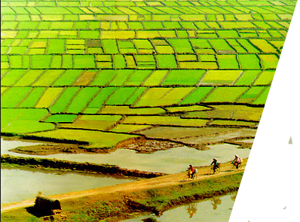
SEGUIMIENTO Y MAPEO DEL CULTIVO DE ARROZ CON IMÁGENES RADAR SAR Y MULTIESPECTRALES EN LA PROVINCIA DE LOS RÍOS
(ECUADOR)
WILLIAM MUYULEMA CHIRIBOGA
18 de Enero de 2018
William Muyulema Ch.
hmuyulema@mag.gob.ec
SEGUIMIENTO Y MAPEO DEL CULTIVO DE ARROZ CON IMÁGENES RADAR SAR Y MULTIESPECTRAL EN LA PROVINCIA DE LOS RÍOS (ECUADOR)

Slide 2
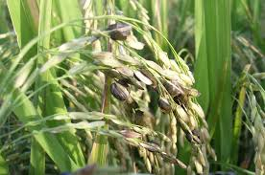
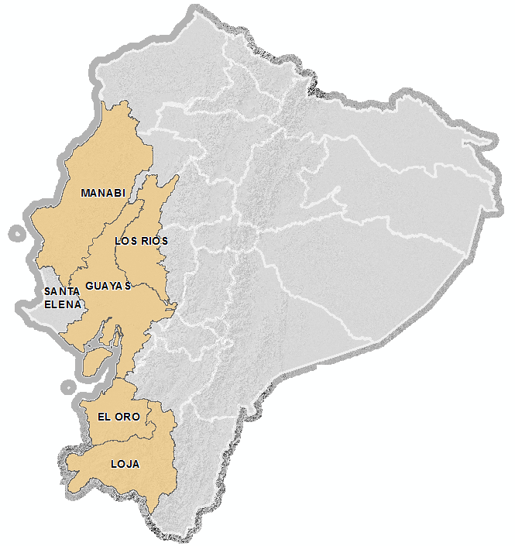
El arroz es el tercer producto con mayor superficie sembrada
Fuente: INEC 2016
15.34%
del área total bajo siembra
del Ecuador
Las áreas arroceras se concentran (97%) en las provincias de:
Guayas (63.85%)
Los Ríos (28.19%)
Manabí (4.63%).
Fuente: INEC 2016
340 MIL HECTÁREAS
FUENTE: ECUAQUIMICA 2015
William Muyulema Ch.
hmuyulema@mag.gob.ec
SEGUIMIENTO Y MAPEO DEL CULTIVO DE ARROZ CON IMÁGENES RADAR SAR Y MULTIESPECTRAL EN LA PROVINCIA DE LOS RÍOS (ECUADOR)

Slide 3
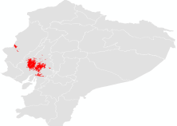
OBJETIVOS Y CICLOS DEL CULTIVO EN ECUADOR
Desarrollar una metodología para la identificación y mapeo del cultivo de arroz oriza sativa. L) en base a su monitoreo a partir de imágenes de varios sensores para generar mapas actualizados de la cubierta de las zonas de producción de arroz
Evaluar técnicas de clasificación de imágenes SAR (S-1A y S1B) y multiespectrales (Landsat 8, Sentinel 2, MODIS) combinadas para el seguimiento del cultivo de arroz.
Evaluar la precisión de remuestreo de los modelos de seguimiento de cultivo desarrollados en este trabajo mediante rutinas de programación relacionadas con el remuestreo de datos desarrollados en programación R.
CICLOS DEL CULTIVO DE ARROZ AL AÑO EN ECUADOR
William Muyulema Ch.
hmuyulema@mag.gob.ec
SEGUIMIENTO Y MAPEO DEL CULTIVO DE ARROZ CON IMÁGENES RADAR SAR Y MULTIESPECTRAL EN LA PROVINCIA DE LOS RÍOS (ECUADOR)

Slide 4
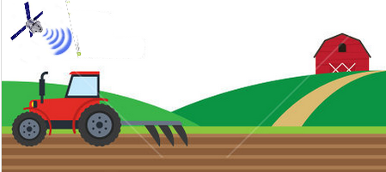
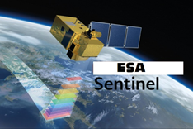
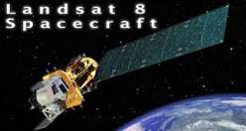
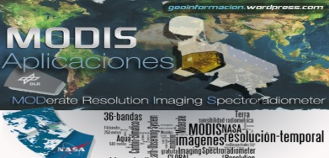
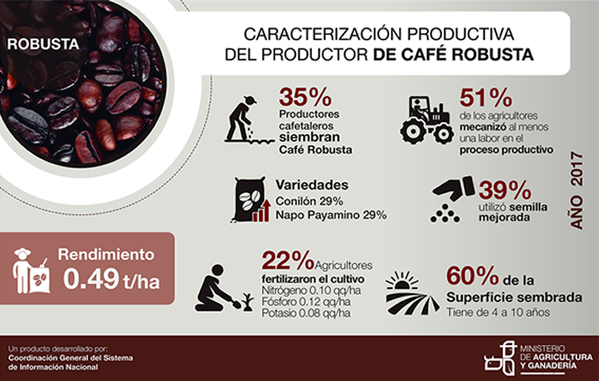
ACTIVO
PASIVO
PASIVO
PASIVO
PASIVO
Resolución espacial
20 m
Resolución espacial
Resolución espacial
Resolución espacial
Resolución espacial
5m
30 m
10 m
250 m
Resolución temporal
12 días
Resolución temporal
Resolución temporal
Resolución temporal
Resolución temporal
1 día
16 días
12 días
8 días
Libre de nubes
Con nubes
Con nubes
Con nubes
Con nubes
William Muyulema Ch.
hmuyulema@mag.gob.ec
SEGUIMIENTO Y MAPEO DEL CULTIVO DE ARROZ CON IMÁGENES RADAR SAR Y MULTIESPECTRAL EN LA PROVINCIA DE LOS RÍOS (ECUADOR)

Slide 5
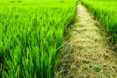
GEOLOCALIZACIÓN
Fecha y hora
Responsable
Localización Geográfica
Latitud y Longitud
Fotografía del sitio y el estadío del arroz
William Muyulema Ch.
hmuyulema@mag.gob.ec
SEGUIMIENTO Y MAPEO DEL CULTIVO DE ARROZ CON IMÁGENES RADAR SAR Y MULTIESPECTRAL EN LA PROVINCIA DE LOS RÍOS (ECUADOR)

Slide 6
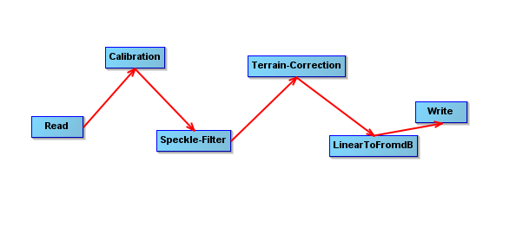
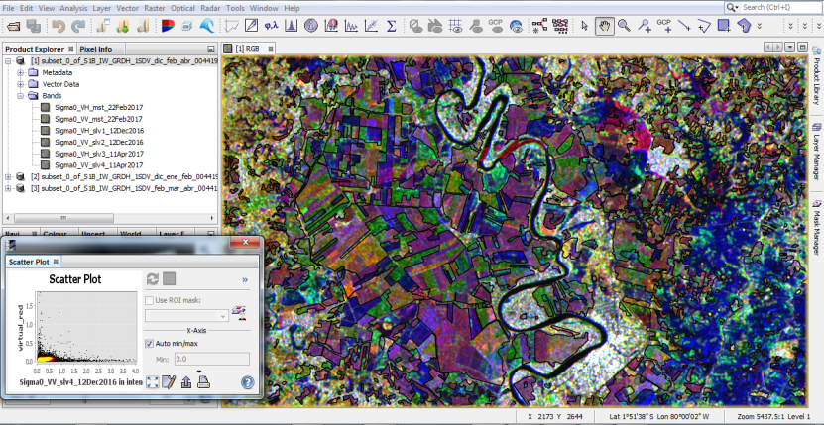
TRATAMIENTO RADAR
AUTOMATIZACIÓN DEL PROCESO CON GRAPHBUILDER
William Muyulema Ch.
hmuyulema@mag.gob.ec
SEGUIMIENTO Y MAPEO DEL CULTIVO DE ARROZ CON IMÁGENES RADAR SAR Y MULTIESPECTRAL EN LA PROVINCIA DE LOS RÍOS (ECUADOR)
Notes:
Las imágenes radar requiere de varios algoritmos especializados para ser calibradas y orto rectificadas, la retrodisperción depende del comportamiento de las característica físicas de la tierra primeramente de la geometría, de los elementos de la tierra y las características electromagnéticas, debemos tomar en cuanta la bipolaridad
Seguidamente realizamos la eliminación eficiente del ruido térmico de la imagen con los vectores de ruido calibrados por la ESA (Park et al., 2017)
El speckle es un ruido atribuido a la interferencia aleatoria entre la coherencia del retorno (información polarimétrica) y las diferentes retrodisperciones
El filtro que se utiliza puede ser crítico para el paso de pre procesamiento de detección, clasificación y optimización(Gagnon. L,)
La corrección de la tierra usa un DEM SRTM de 30 y para convertirla a decibeles se usa el algoritmo (10°log10(x))

Slide 7
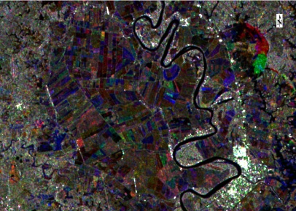
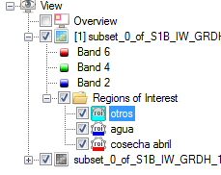
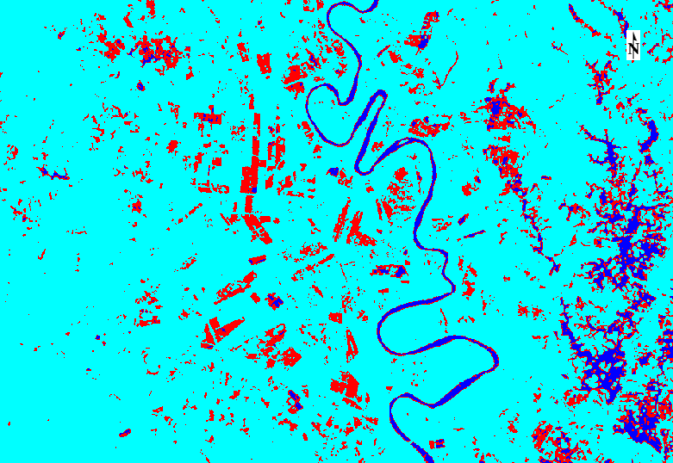
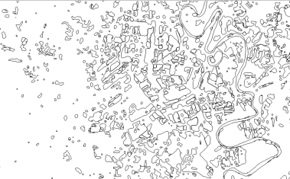
CLASIFICACIÓN RADAR
TIF
ROI
CLASIFICACIÓN
MÁXIMA VEROSIMILITUD
SHAPEFILE
William Muyulema Ch.
hmuyulema@mag.gob.ec
SEGUIMIENTO Y MAPEO DEL CULTIVO DE ARROZ CON IMÁGENES RADAR SAR Y MULTIESPECTRAL EN LA PROVINCIA DE LOS RÍOS (ECUADOR)

Slide 8
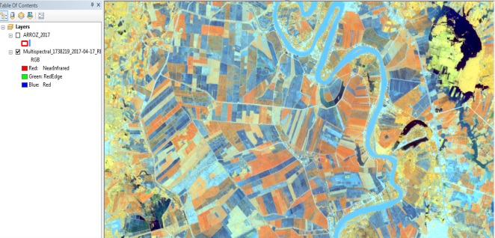
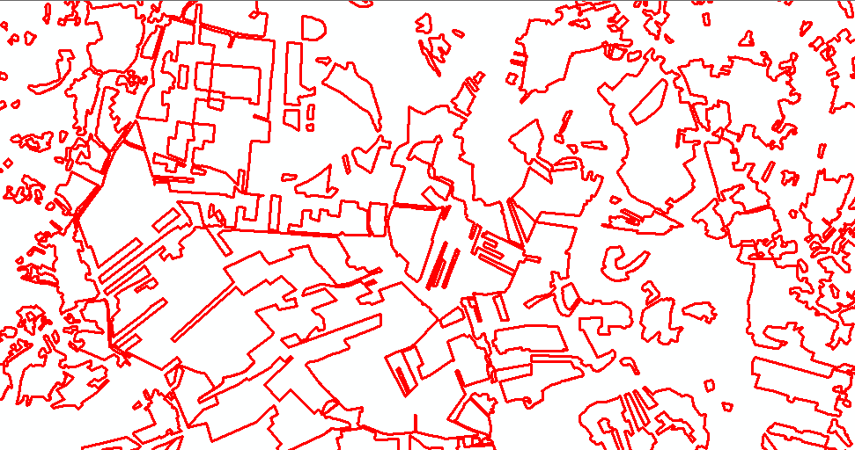
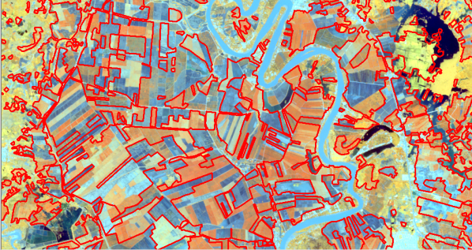
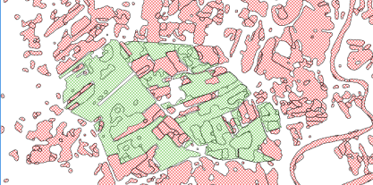
CLASIFICACIÓN VISUAL IMAGEN RAPID EYE
RAPID EYE
EDICIÓN VISUAL
RAPID EYE
SENTINEL 1
RESULTADO
William Muyulema Ch.
hmuyulema@mag.gob.ec
SEGUIMIENTO Y MAPEO DEL CULTIVO DE ARROZ CON IMÁGENES RADAR SAR Y MULTIESPECTRAL EN LA PROVINCIA DE LOS RÍOS (ECUADOR)

Slide 9
+
require(shiny)
require(leaflet)
require(xts)
require(dygraphs)
setwd('D:/MODIS_NDVI/MAPAS ESRIWORLDIMAGERY SHINYDASBOARD/dat')
wh<- list.files(pattern = '.asc')
fg<- read.csv(wh[1],header = F,as.is = T, na.strings = '3000')
NDVI
William Muyulema Ch.
hmuyulema@mag.gob.ec
SEGUIMIENTO Y MAPEO DEL CULTIVO DE ARROZ CON IMÁGENES RADAR SAR Y MULTIESPECTRAL EN LA PROVINCIA DE LOS RÍOS (ECUADOR)

Slide 10
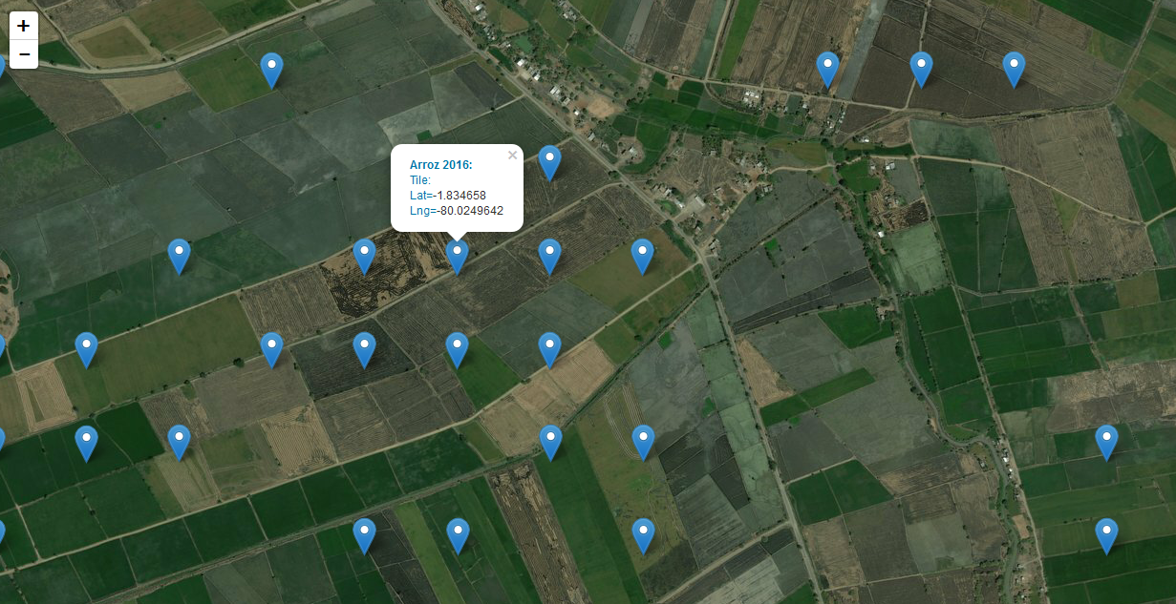
PRESENTACIÓN EN UN ENTORNO WEB
William Muyulema Ch.
hmuyulema@mag.gob.ec
SEGUIMIENTO Y MAPEO DEL CULTIVO DE ARROZ CON IMÁGENES RADAR SAR Y MULTIESPECTRAL EN LA PROVINCIA DE LOS RÍOS (ECUADOR)

Slide 11
BIBLIOGRAFÍA
Baeza Santiago, Baldassini Pablo, Bagnato Camilo, Pinto Priscila, Paruelo José. (2014). Caracterización del uso/cobertura del suelo en Uruguay a partir de series. Agrociencia Uruguay, 18, 95 - 105.
Chasco, C. (2003). ANALISÍS EXPLORATORIO DE DATOS ESPACIALES AL SERVICIO DEL GEOMAARKETING. Madrid: Universidad Autonoma de Madrid.
Chuvieco, E. (2008). Teledetección Ambiental: La observación de la Tierra desde el Espacio (3ra edición ed.). Barcelona, España: Ariel, S.A.
Huete, A. R. (1988). A soil- adjuste vegetation index (SAVI). Remote Sensing of Enviroment, 2950-309.
Huete. Alfredo, Solano Ramón-Barajas, Glenn Edward, Restrepo Natalia. (2011). Monitoreo de propiedades y procesos ecosistémicos con índices de vegetación MODIS. En J. Mas, Aplicaciones el sensor MODIS para el monitoreo del territorio (págs. 196-197). Mexico: SEMARNAT, INE, UNAM Y CIGA.
William Muyulema Ch.
hmuyulema@mag.gob.ec
SEGUIMIENTO Y MAPEO DEL CULTIVO DE ARROZ CON IMÁGENES RADAR SAR Y MULTIESPECTRAL EN LA PROVINCIA DE LOS RÍOS (ECUADOR)

Slide 12
BIBLIOGRAFÍA
Martin, C. (1 de febrero de 2015). GIG-Blog.com. Recuperado el 13 de octubre de 2016, de Remote Sensing, Web Mapping, GeoData Management, Environmental Statistics: http://www.gis-blog.com/r-raster-data-acquisition/
R, C. t. (2014). R: A language and environment for statistical computing. Retrieved from. Recuperado el 25 de 07 de 2016, de http://www.R-project.org/.
Rodriguez, E., Morris, C. S., Belz, J. E. (2006). A Global Assessment of the SRTM. Performance: Photogrammetric Engineering and Remote Sensing, 72(3), 249 - 260.
Sean, T. (2014). MODISTools – downloading and processing MODIS remotely sensed data in R. Ecology and Evolution, 1 -11.
Tuker, C. (1979). Red and photographic infrared linear combinationfor monitoring vegetation. Remote Sensing of Environment, 8, 127-150.
William Muyulema Ch.
hmuyulema@mag.gob.ec
SEGUIMIENTO Y MAPEO DEL CULTIVO DE ARROZ CON IMÁGENES RADAR SAR Y MULTIESPECTRAL EN LA PROVINCIA DE LOS RÍOS (ECUADOR)

Slide 13
GRACIAS
William Muyulema Ch.
hmuyulema@mag.gob.ec
SEGUIMIENTO Y MAPEO DEL CULTIVO DE ARROZ CON IMÁGENES RADAR SAR Y MULTIESPECTRAL EN LA PROVINCIA DE LOS RÍOS (ECUADOR)

